Slide 1
Государственное бюджетное дошкольное образовательное учреждение детский сад №28, Кировского района, г. Санкт-Петербурга
Презентация непосредственной образовательной деятельности в подготовительной группе по теме «Обеспечение безопасности жизнедеятельности»
« Пять друзей-5 органов чувств»
Воспитатель: Исаченко Елена Юрьевна
Санкт-Петербург, 2013г.

Slide 2
План презентации.
Цель, задачи, принципы
Предварительная работа
Ход занятия: Вступительная часть
Пальцы для осязания
Уши для слуха
Глаза для зрения
Нос для обоняния
Язык для ощущения вкуса
Заключительная часть

Slide 3
Цель, задачи, принципы
Цель: познакомить детей с пятью органами чувств; рассказать, какую роль играют эти органы чувств в жизни человека, и о правилах ухода за ними.
Задачи: обобщить и систематизировать знания и представления детей о пяти органах чувств и их значение; подвести детей к понимаю прямой зависимости чистоты и здоровья; закрепить полученные ранее знания, пользоваться ими в повседневной жизни; способствовать развитию речи как основы коммуникативной деятельности.
Принципы: импровизационность, гуманность, систематизация знаний, учет индивидуальных способностей каждого ребёнка.

Slide 4
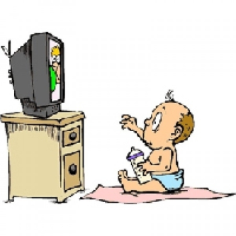
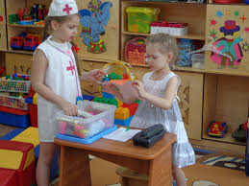
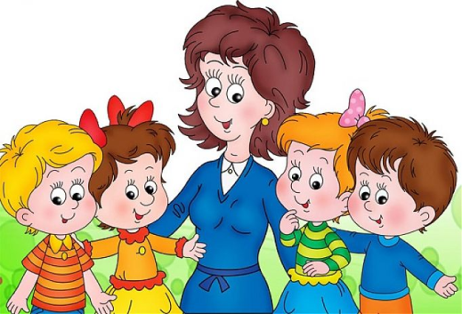
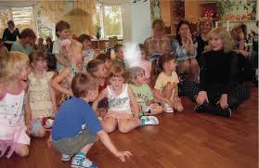
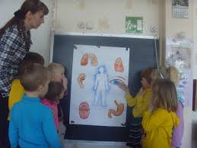
Чтение Просмотр Дидактические и
художественной DVD сюжетно-ролевые игры
литературы фильмов
Предварительная работа
Беседы, проигрывание Рассматривание Работа с родителями
проблемных ситуаций сюжетных иллюстраций
и плакатов

Slide 5
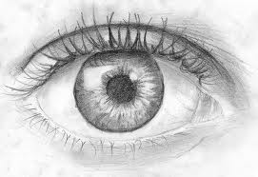
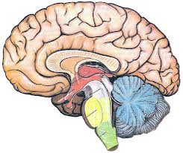
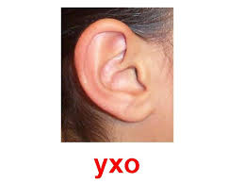
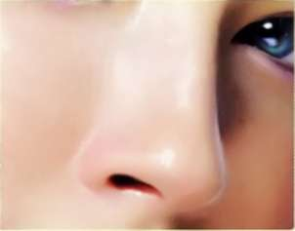
Вступительная часть
Благодаря пяти чувствам ты познаешь мир.

Slide 6
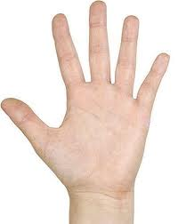
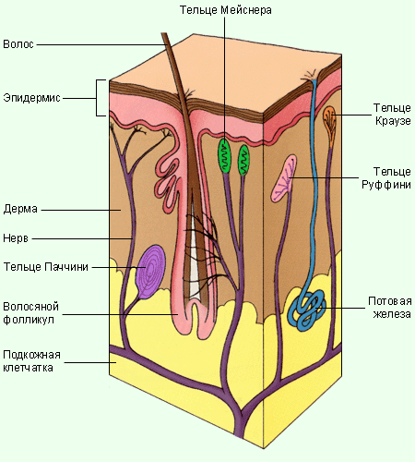
Пальцы для осязания
Благодаря пальцам и коже мы чувствуем форму предметов, ощущаем, теплые они или холодные. Кожа испытывает еще и боль.
Правила здоровой кожи:
Содержи свою кожу в чистоте!
Аккуратно обращайся с острыми предметами!
Аккуратно обращайся с огнем,
кипящей жидкостью и химическими
веществами!
Не находись продолжительное
под прямыми солнечными лучами!
В сильные морозы защищай открытые
участки тела!
Одевайся по погоде!
Избегай контакта с животными и людьми,
страдающими заразными кожными болезнями.

Slide 7
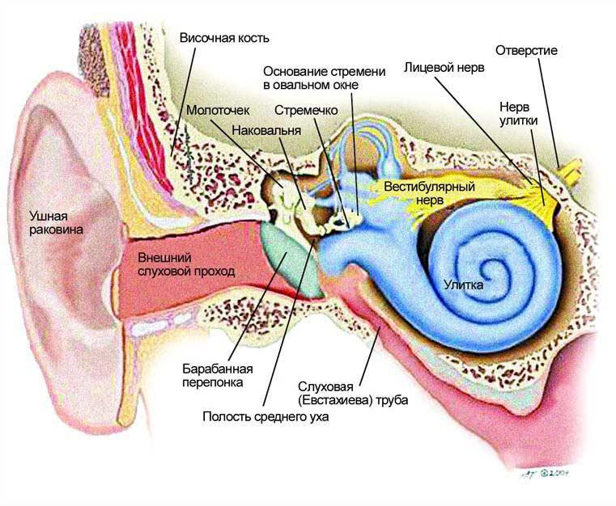
Уши для слуха
Уши – это орган слуха и равновесия. Без слуха мы не могли бы не только слышать , но и разговаривать.
Правила хорошего слуха:
Ничего не засовывай в ухо!
Не кричи громко!
Не слушай громкую музыку в наушниках!
Избегай простудных заболеваний!
Мой уши, после чего тщательно и насухо вытирай!
Не чисти уши при помощи спички и других острых предметов, так как это может повредить барабанную перепонку.

Slide 8
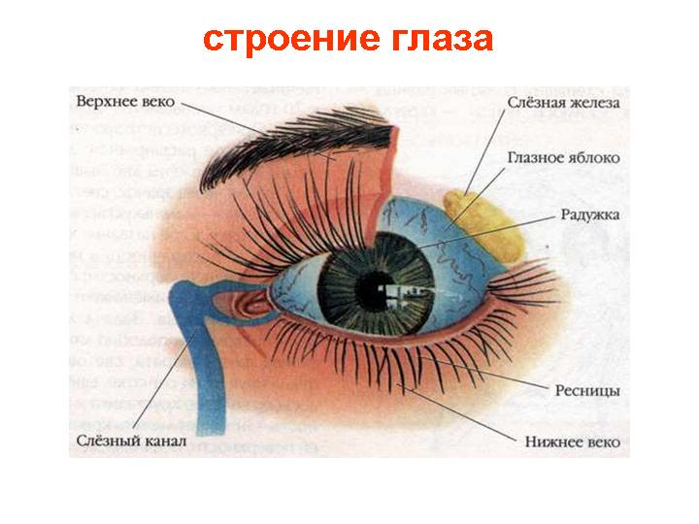
Глаза для зрения
Глаза очень важный орган человека. Они помогают ему видеть весь мир вокруг себя.
Правила хорошего зрения:
Нельзя смотреть близко долго
телевизор и компьютер;
Нельзя подносить к глазам
колющие и режущие предметы;
Нельзя вблизи глаз пользоваться аэрозолем;
Необходимо посещать врача-офтальмолога;
Нельзя читать лежа и при плохом освещении.

Slide 9
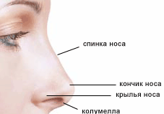
Нос для обоняния
Нос – очень важная часть тела. Носом мы не только дышим, но и различаем и чувствуем запахи.
Правила здорового носа:
Избегай простуды!
Одевайся в соответствии
с погодой!
Тщательно и аккуратно промывай нос, освобождая его от скопившейся слизи!
Не засовывай в нос посторонние предметы!
Избегай резких ударов, травм носа!

Slide 10
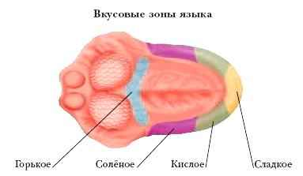
Язык для ощущения вкуса
Язык позволяет нам отличать вкусное от невкусного, а также чувствует горячее, холодное и боль.
Правила гигиены языка:
После еды обязательно полоскать рот водой.
Нельзя брать в рот все предметы без разбора.
Не употреблять очень горячие и очень холодные напитки и еду.
Тщательно следить за зубами
и посещать стоматолога.

Slide 11
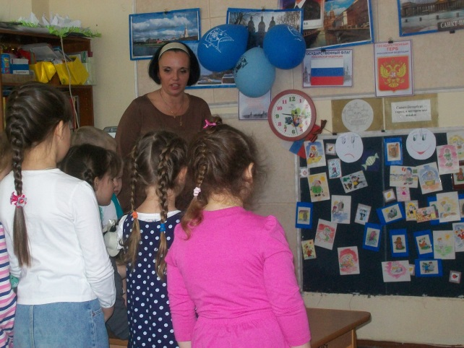
Заключительная часть
Поддержка
имеющегося у детей
собственному Обучение детей к бережному Важно учить ребенка любить
телу, его строению отношению к своему организму себя , свое тело, воспитывать
и функционированию. и здоровью. в нем оптимистическое
само- и мироощущение, что обеспечит более легкое,
безболезненное вхождение
в социум.
Непосредственно образовательная деятельность
ОБЖ: здоровье ребенка
С помощью игровой деятельности
обучение детей правилам безопасного Формирование у ребенка
поведения дома и на улице. оптимистической позиции, уверенности, интеллектуального и нравственного развития.

